Slide 1
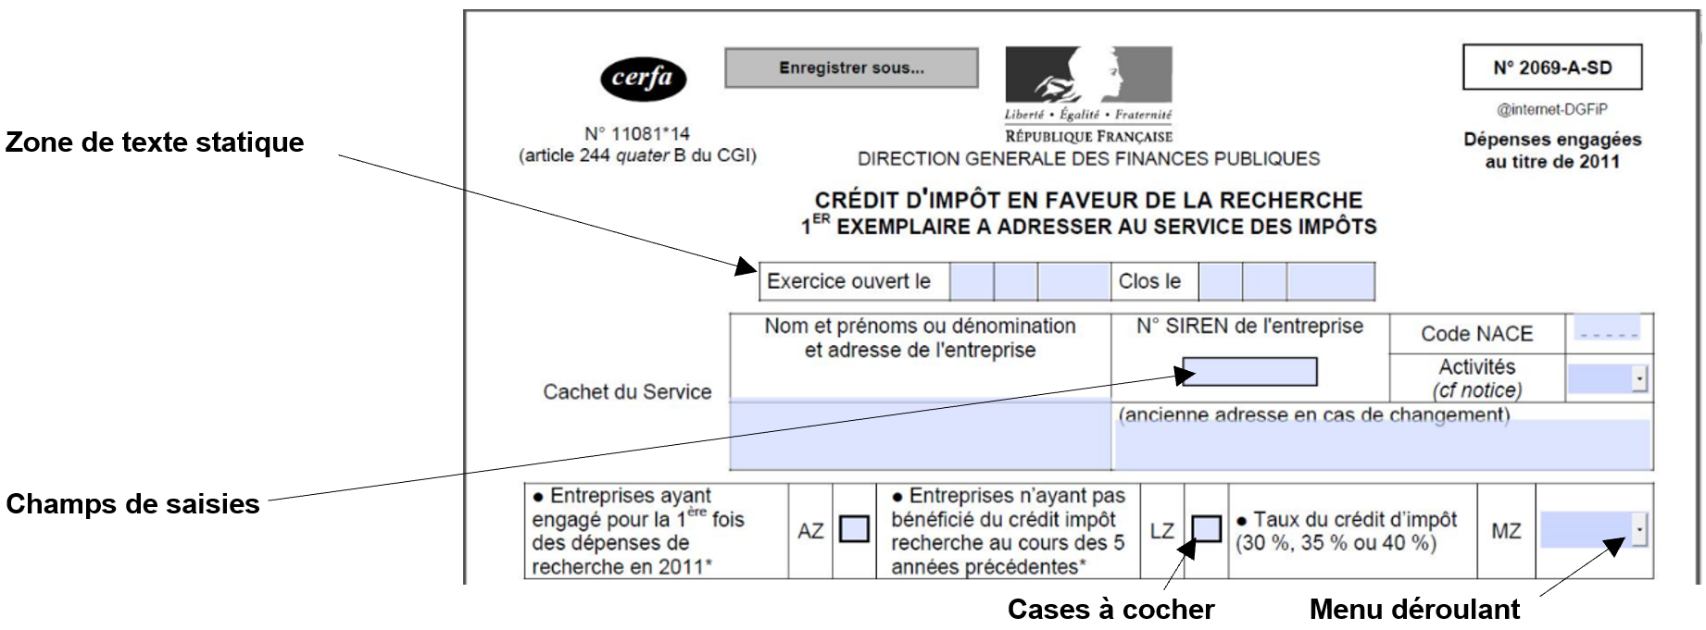
Chap. 9 – Les formulaires
1 – Définir le contenu du formulaire
Les formulaires sont utilisés principalement pour deux fonctions :
la collecte de données en vue d'alimenter une base de données ;
l'affichage de données issues d'une base pour consultation, modification ou validation.
Ils se composent généralement de zones de texte statiques, qui indiquent la nature des informations attendues, et de champs de saisie dynamiques, dans lesquels l'utilisateur entre ou sélectionne les données.

Slide 2
Chap. 9 – Les formulaires
1 – Définir le contenu du formulaire
Sources de formulaires
Texteur (Word, Writer, etc.) : ils offrent une grande souplesse de mise en page et une présentation soignée. Mais ils ne sont pas connectés à une base de données.
SGBDR (Systèmes de gestion de bases de données relationnelles) : les formulaires sont directement synchronisés à la base de données, mais leur déploiement auprès d'utilisateurs externes peut poser des difficultés
Tableur (Excel, Calc, etc.) : permet des formulaires synchronisés aux sources de données. Mais leur ergonomie restent limitées pour des usages intensifs.
Applications en ligne (Google Forms, Microsoft Forms) : Elles permettent de créer et de gérer facilement des formulaires à distance, mais leur intégration avec les bases de données internes de l’entreprise reste souvent limitée.
Applications cloud spécialisées (« tout-en-un ») : ces plateformes (Weezevent, Eventbrite ou HelloAsso…) offrent des solutions clé en main mais elles concernent des contextes spécifiques.

